Slide 1



Man Chain illustration by Frits Ahlefeldt-Laurvig | CC BY-ND
Les 8: API’s
Programming (onderdeel van TICT-V1SE1-24)
HBO-ICT propedeuse blok 1

Slide 2
API’s
Application Programming Interfaces (API’s)

Slide 3
Applicatie ontwikkeling
Als je een applicatie maakt, kan je niet alles zelf bouwen!
We gebruiken…
… standaard Python functies (len, max, min, abs, print…)
… datastructuren: lists, dictionaries, sets, inclusief ingebouwde methoden
… allerlei bibliotheken: json, math, pyscopg2, …
… frameworks: Tkinter, voor GUI’s (meer daarover in de volgende les)
Vandaag voegen we APIs aan deze lijst toe!

Slide 4
Wat is een API en waarom die gebruiken?
API staat voor Application Programming Interface!
Een API…
laat je in een gestandaardiseerde manier met andere applicaties (of apparaten) communiceren
maakt het mogelijk met applicaties in andere programmeertalen te interacteren
leveren je enorm veel data die je zelf niet hebt of kunt beheren
verrijkt je applicatie
levert je services en data die je zelf niet hoeft te onderhouden

Slide 5

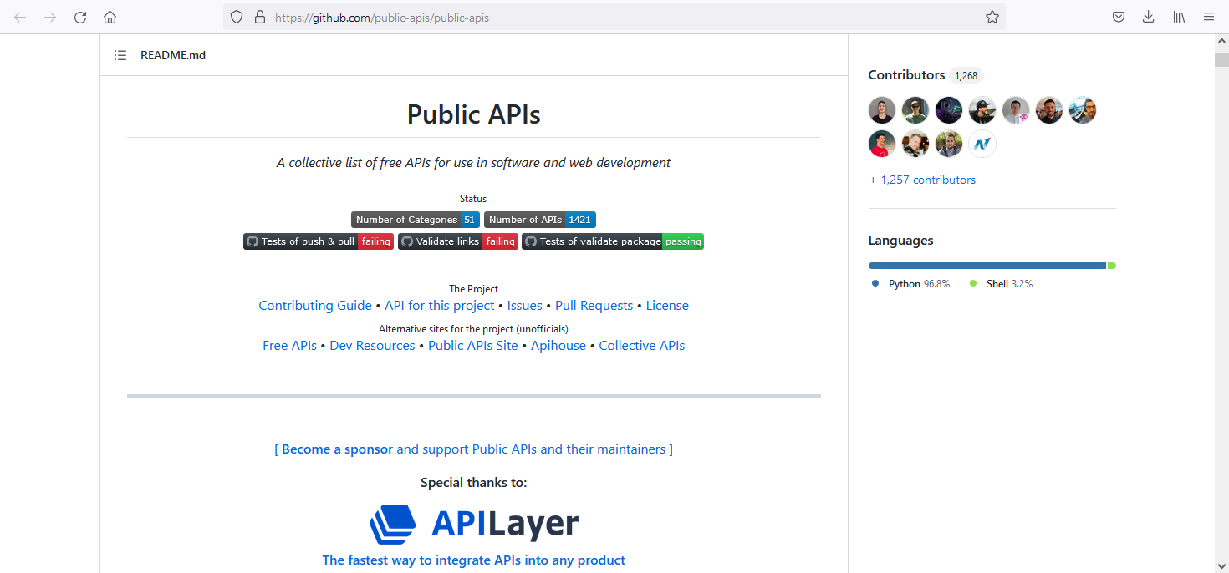


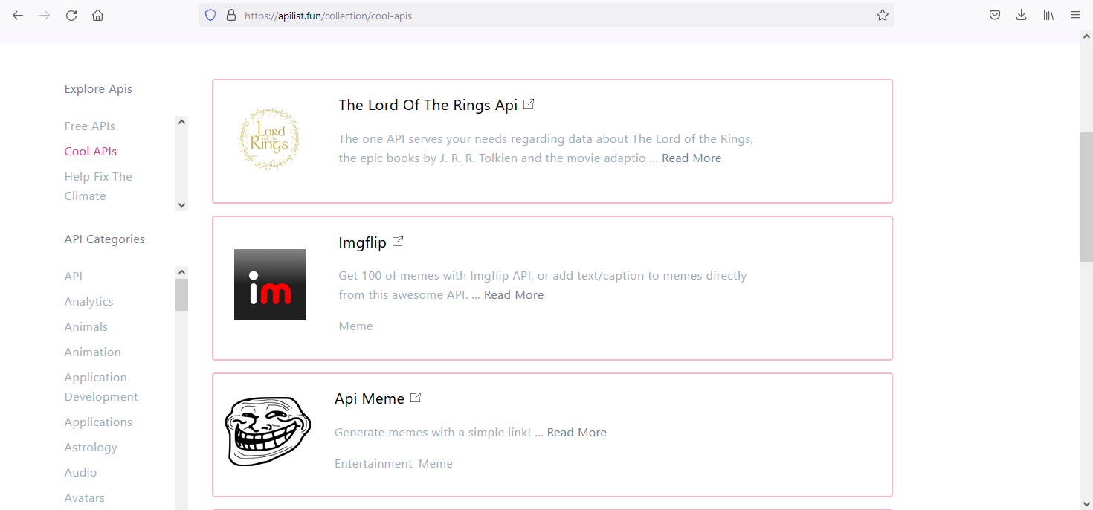




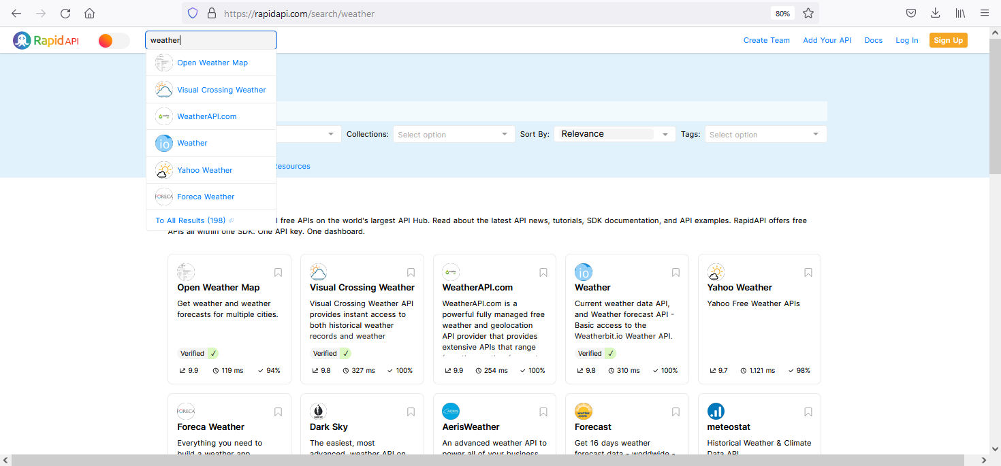


API’s zijn overal…

Slide 6
Hoe contact te leggen met een API
Om contact te leggen met een API, gebruiken we veel standaarden, zoals…
De termen ‘client’ en ‘server’:
client: de applicatie / het apparaat dat toegang wil tot data of services
server: de applicatie / computer dat data of services te bieden heeft
Het request-response model om tussen client en server te communiceren
Het HTTP-protocol (dat het request-response model implementeert) as ‘communicatie-taal’
Een URI (Unified Resource Identifier) om de gevraagde data (resource) te kunnen vinden
Een data format om data over de verbinding te sturen. Meest gebruikte zijn JSON en XML

Slide 7


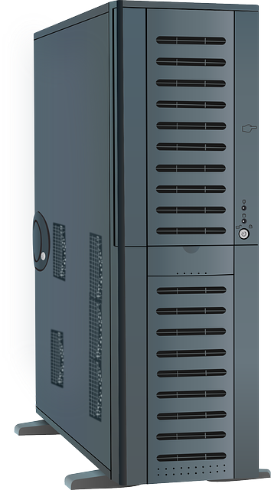
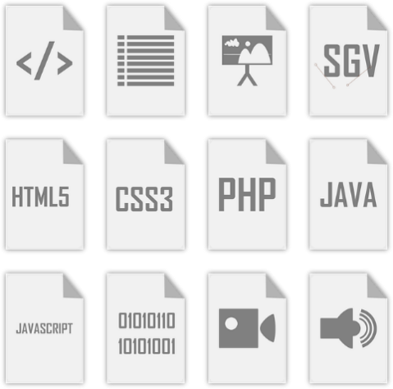

Het request-response model
request
client
The client verzoekt om informatie.
server
Een server kan services zoals API’s aanbieden. Daarnaast heeft een server meestal nog veel meer 'content’; webpagina’s, afbeeldingen, stylesheets enzovoorts.
response
Als aan het verzoek voldaan kon worden, bevat de response de gevraagde data.

Slide 8

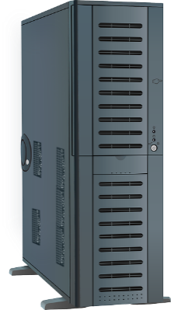

HTTP protocol
Communicatie protocol; ‘taal’ voor client & server om elkaars request/response te ‘begrijpen’
Hoofdelementen van een HTTP-request:
HTTP methode (GET / POST / PUT / DELETE / ...)
Target (requested source – URI)
Hoofdelementen van een HTTP-response:
Status code (werd het request succesvol afgehandeld, of niet)
Content (bijv. JSON-data!)

Slide 9

URI
http://google.nl/index.html = referentie/koppeling naar een ‘resource’
Een ‘resource’ kan van alles zijn (file, webpagina, locatie op een webpagina), zowel lokaal als online
Je kunt naar resources verwijzen met een URI
URI = Uniform Resource Identifier =
scheme:[//host[:port]]path[?query][#fragment]
De onderdelen tussen [ en ] zijn optioneel!
Schema’s (schemes) zijn (onder andere): http, file, https, ftp, mailto
Voor netwerk-resources is de ‘host’ verplicht!

Slide 10
URI voorbeelden
URI = scheme:[//host[:port]]path[?query][#fragment]
http://www.google.nl:80
https://askhu.sharepoint.hu.nl/paginas/askhuresultaten.aspx?k=schedule
https://askhu.sharepoint.hu.nl:443/paginas/askhuresultaten.aspx?k=schedule
https://www.google.nl/search?q=weather+forecast
https://docs.microsoft.com:443/en-us/rest/api/storageservices/#blob-service
Let op: standaard porten als 80 (http) en 443 (https) mogen weggelaten worden!
scheme
host
path
query (parameters)
scheme
host
port
path
fragment

Slide 11
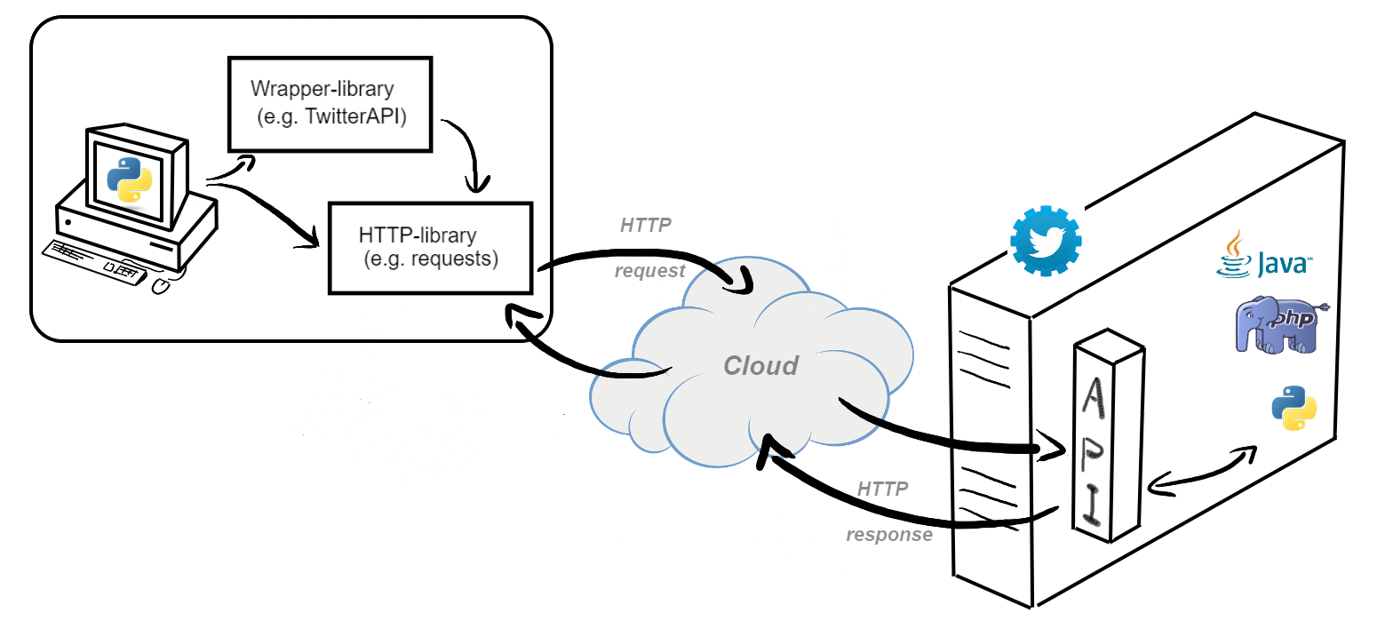
Een API aanroepen vanuit Python
X(Twitter)-server

Slide 12

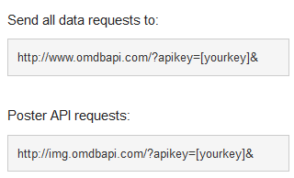
De OMDB-API
Laten we een ‘simpele’ API bekijken:
De Open Movie Database is een webservice (API) om film informatie te verkrijgen
Je hebt een API key nodig om de API te gebruiken, vraag deze hier aan
Heeft slechts twee ‘endpoints’:
Query-parameters als ‘apikey’ worden gebruikt om informatie en zoek-opties door te geven

Slide 13
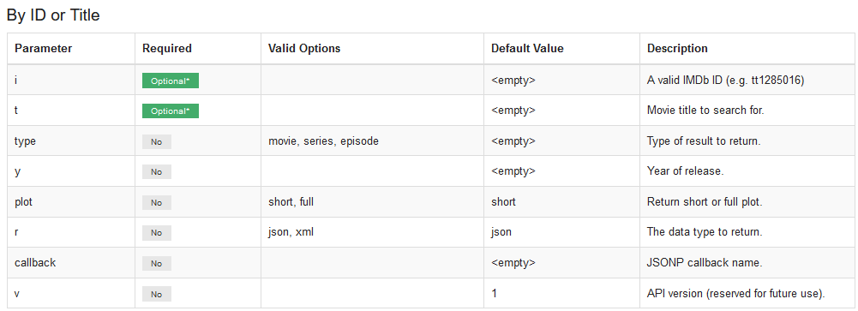
De OMDB-API (query) parameters
De query-parameters om film-informatie op film-ID of Title te verkrijgen:

Slide 14
De requests-module
Hiermee verstuur je HTTP requests vanuit Python (meer functies in de documentatie of op W3schools):
Deze functies returnen een Response-object (docs) met de response-data (status, content etc.):
Some available module-functions | What it does…
get(url, args(optional) ) | Sends a HTTP-GET request
post(url, data(optional), json(optional), args(optional) ) | Sends a HTTP-POST request
request(method, url, args(optional) ) | Sends a HTTP-<method> request
response_obj. | result
content | De response-content, in bytes
text | De response-content in plain text
status | De response-status (200, 404, 403 etc.)
json() | De JSON-responsedata, in een Python datatype (dictionary, list, int)

Slide 15
De requests-module
Een request versturen om film-informatie van de API op te halen:
import requests resource_uri = "http://www.omdbapi.com/?apikey=55a86919&t=Rocky"
response = requests.get(resource_uri) response_data = response.json() for key in response_data.keys(): print(f"{key}: {response_data[key]}")

Slide 16
De requests-module
Een meer leesbare codingstyle (met hetzelfde resultaat):
import requests resource_uri = "http://www.omdbapi.com/" params = { "apikey": "55a86919", "t": "Rocky" } response = requests.get(resource_uri, params) response_data = response.json() for key in response_data.keys(): print(f"{key}: {response_data[key]}")

Slide 17
Oefening
Installeer de requests-module in PyCharm (File > Settings > Project:projectname > Python Interpreter > ‘+’)
Stuur een request naar de GitHub-API, om de publieke informatie over je profiel op te halen! Bijvoorbeeld: https://api.github.com/users/crazy_coder
Bepaal je locatie, gebaseerd op je IP, door https://ipapi.co/json aan te roepen (zie de API-reference), en print je IP, stad en longitude / latitude vanuit je Python program!
Voor deze API-requests, heb je geen key of query-parameters nodig!

Slide 18
Oefening
Vraag een API-key voor de OMDB-API
Zoek alle filmtitels waarin de tekst ‘Rocky’ voorkomt, met als releasejaar 2005 (zie de API-reference) Print voor elke film de titel, imdbID en poster-URL (als die er is)
Haal alle informatie op (op imdbID) van het eerste resultaat, en print de titel en imdb-rating
Voor deze API-requests heb je een API-key nodig, en je moet ook query-parameters gebruiken!

Slide 19
Oefening (optioneel)
Vraag een API-key aan van de OpenWeatherMap API.
Bestudeer de OpenWeatherMap API
Vraag het weer op voor jouw huidige locatie (gebruik de IP-API) en print dit uit.

Slide 20

Je eigen API ontwikkelen (Flask)
Je kunt natuurlijk ook je eigen API bouwen!
Flask is een lichtgewicht framework voor web-applicaties
Met een framework hoef je niet alle (herhalende) basiscode zelf te schrijven
Flask kan gebruikt worden om een API te bouwen
Gemakkelijk om mee te starten
Zie de documentatie voor een simpele applicatie
Voor de cursus Programming is dit niet noodzakelijk..!

Slide 21
Opdracht(en)
Deze les:
Maak openstaande opdrachten af
Voor volgende les:
Maak de voorbereidingsopdrachten
Lees de op Canvas genoemde literatuur!!
Start met de oefeningen op Canvas

